Slide 1

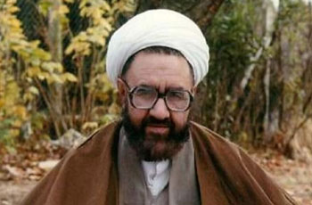
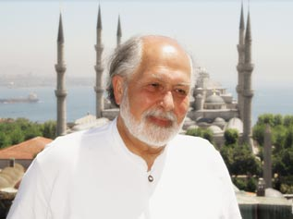
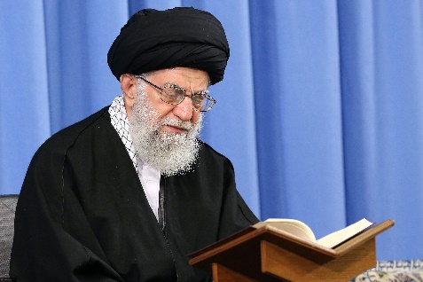
آیا دیدگاه اندیشمندان مسلمان می‏تواند تاثیری در فهم و تعامل بهتر ما با فناوری داشته باشد؟

Slide 2


Slide 3



محمّد نمازی
مهندسی مکانیک حرارت و سیالات- دانشگاه سمنان
دکترای فلسفه علم و فناوری- دانشگاه صنعتی شریف
فرصت مطالعاتی- دانشگاه تکنولوژی توئنته هلند
شاغل در ستاد توسعه فناوری نانو از 1387
mhnamazi

Slide 4

مروری بر سیر فلسفه فناوری
کلاسیک
چرخش تجربی
رویکرد مهندسی
شبه کلاسیک

Slide 5
برخی از مسائل امروز فلسفه فناوری
چیستی فناوری
ارزیابی اثرات فناوری برای انسان و جامعه
نحوه تعامل انسان با فناوری

Slide 6
1298
1312
1318

Slide 7
هسته اصلی نظام فکری
سنّت
پاسخگویی اسلام به نیازهای زمان
تمدن نوین اسلامی

Slide 8
دکتر نصر
سنّت
اصولی با منشا الهی که از طریق پیامبران، آواتارها و ... بر هستی وحی یا الهام شده
جدایی‏ناپذیری از دین و دلالت بر دینداری اصیل
جوهر ثابت و تجلی تاریخی متفاوت
گسترش حضور ذات قدسی به همه شئون عالم
مبدا: ذات قدسی (حق ازلی و بی‏تغییر)
تمدن سنتی؛ عالَمی تحت سیطره ذات قدسی

Slide 9
تمدن نوین اسلامی
آیت‏الله خامنه‏ای
تمدن اسلامی؛ آرمان انقلاب اسلامی
در صورت صبر و تلاش، ممکن، بلکه قطعی است.
چیستی تمدن اسلامی
جایی برای استفاده حداکثری از ظرفیت های مادی و معنوی خدادای برای کسب کمال
انسان تمدن نوین: عزیز، قدرتمند، دارای اراده و ابتکار و قدرت سازندگیِ جهان طبیعت

Slide 10
نظام ارزش های تمدن نوین اسلامی
برخی از موارد
پایندی به دین و احکام دین در عرصه فردی و اجتماعی- اعتماد به خدا- ایستادگی در برابر سلطه شیطان و نفس | ارزش‌های دینی
نفی سکولاریسم اخلاقی- رواج اخلاق فاضله- اهتمام به ترویج عدالت خواهی | ارزش‌های اخلاقی- فرهنگی
ایجاد رفاه و ثروت عمومی- حمایت از محرومان و مستضعفان- هضم نشدن در اقتصاد جهانی | ارزش‌های اقتصادی
مردم سالاری- استقلال- آزادی- مبارزه با استکبار و استعمار- دفاع از مظلومان | ارزش‌های سیاسی- حاکمیتی

Slide 11
جایگاه فناوری در زندگی انسان
در معنای سنّتی، روح الهی و معنویت را در زندگی جاری می کند.
فراهم کننده ابزار زندگی- در خدمت آرمان- نیاز به تجهیزات روحی و اخلاقی
متعلق به بخش ابزاری تمدن- اقتدارآفرین- در برابر ایمان؛ عامل فرعی

Slide 12
چیستی فنّاوری
قدرت تسلط بر طبیعت- تجلی نبوغ فکری انسانی در امتداد تاریخ- مصنوع در برابر شیء طبیعی
سنّتی: تجلی خلاقیت الهی ازطریق هنر و صنعت
مدرن: دنباله علم مدرن( ابزار سلطه بر طبیعت)
ابزار بهره برداری از طبیعت
( فناوریهای نرم؛ منحصرطبیعت بر اساس نظام نیاز و ارضاء و اراده ها

Slide 13

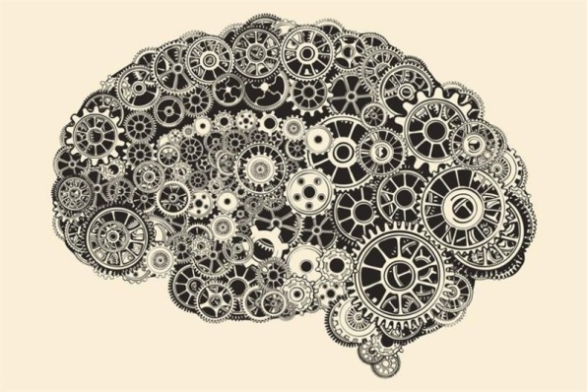
نبوغ جامعه انسانی در امتداد تاریخ
( مخصِّص سرمایه داری، منبع ارزش اضافی)
شهید مطهری
توجه به پیچیدگی های فناوری جدید
ماشین یا تکنیک؛ سرمایه داری را موضوع جدیدی برای فقاهت کرده است.
ماشینیسم صرفا توسعه ابزار نیست؛ جایگزینی ماشین به جای انسان است.
ماشین یا تکنولوژی نمی تواند متعلق به یک شخص باشد؛ متعلق به جامعه انسانی است.
Notes:
“ ماشين مظهر فكر و اراده و نيروى انسان بماهو انسان است، مظهر تكامل اجتماع بشرى است، تجسم تمدن تاريخى بشرى است، حاصل تلاشهاى عظيم فكرى چند هزارساله بشرى است. ماشين جانشين انسان است نه آلت و ابزار انسان؛ يك انسان مصنوعى است”

Slide 14
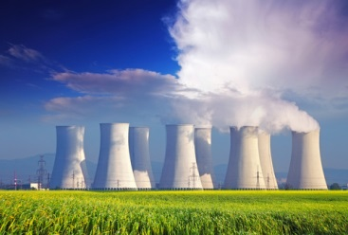
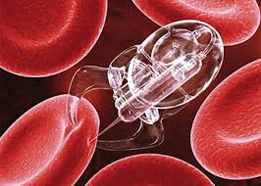
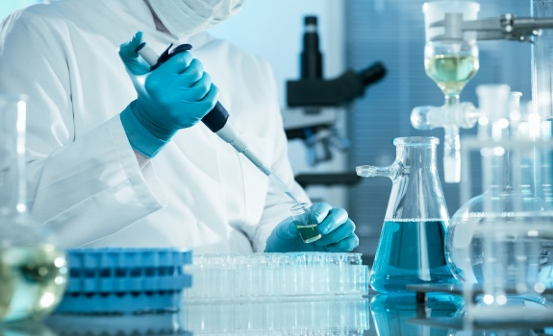
چیستی فناوری
آیت‏الله خامنه‏ای
ابزار بهره‌برداری از طبیعت
الکترونیک
زیستی
هسته‌ای
لیزر
ماهواره
نانو
سلول‌های بنیادی

Slide 15
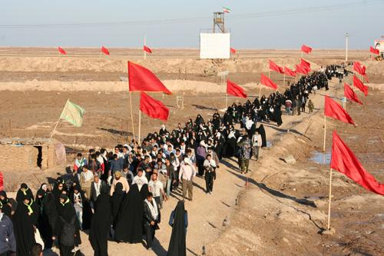
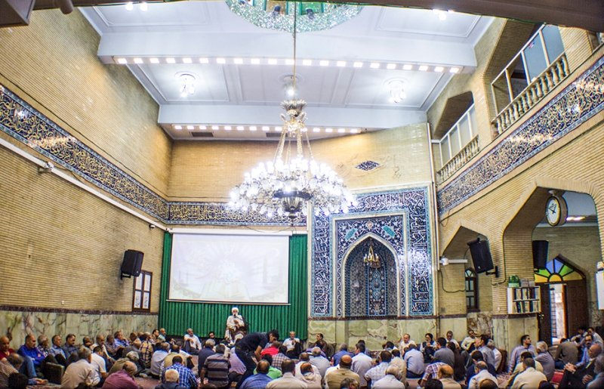
چیستی فناوری
آیت‏الله خامنه‏ای
ابزار بهره‌برداری
از دارایی یا ثروت
منبر
اعتکاف
راهپیمایی اربعین
اردوی راهیان نور

Slide 16
ماهیّت فلسفی فنّاوری
ابزار حاوی جهان‏بینی و فرهنگ
مصنوع در برابر شیء طبیعی/ جایگزینی انسان و جامعه انسانی
ابزار یا قالبی که گاهی بر اساس طراحی، جهت تعیین شده ای می یابد و تغییر آن جهت ممکن نیست.

Slide 17
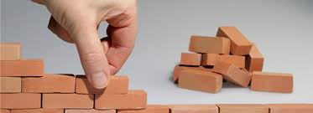
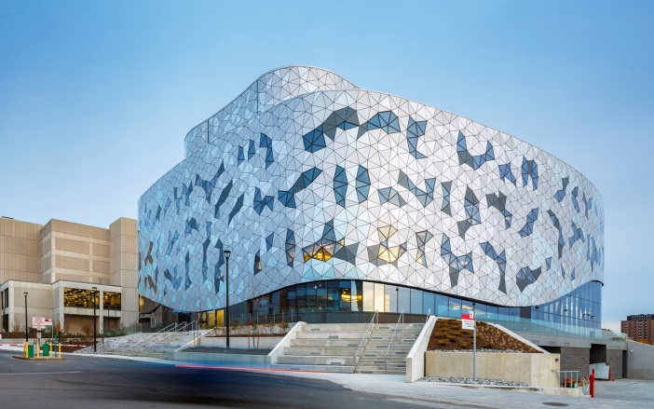
جهت فناوری
آیت‏الله خامنه‏ای
مثال 1. فناوری هسته‌ای
اظهار نظر اول: فناوری هسته‌ای یکی از بزگترین دستاوردهای بشری است.
اظهار نظر دوم: ساخت، نگهداری و استفاده بمب اتم حرام است. و دارندگان سلاح اتمی ابوجهل و ابولهب‌های زمان حاضرند.
چطور باید این دو دیدگاه را با هم جمع کرد؟
- فناوری‌های پایه‌ای و کاربردی یا
- زیربنایی و روبنایی

Slide 18
جهت فناوری
آیت‏الله خامنه‏ای
مثال 2. فناوری های ارتباط جمعی
اظهار نظر اول: رسانه های ارتباط جمعی می توانند عامل خوشبختی بشریت باشند.
اظهار نظر دوم: رسانه های ارتباط جمعی قدرتمندترین سلاح جبهه جاهلیت و از بمب اتم بدتر است.
اظهار نظر سوم: ما رسانه‌های بدیلی مثل منبر داریم که جای آن‌ها را چیز دیگری پر نمی کند.
چگونه می توان این نظرات را با هم جمع کرد؟
بر خلاف مثال قبل، اینجا یکی پایه ای و دیگری کاربردی نیست.
توجه به مفهوم سیستم اجتماعی تکنیکی
درنظر گرفتن یک طیف فناوری: فناوری های جسمی و روحی( یا مادی و فکری)

Slide 19
تفاوت فناوری روحی و جسمی
آیت‏الله خامنه‏ای
روحی ها به زمینه اجتماعی وابستگی بیشتری دارند.
کارکردشان با فراهم بودن زمینه اجتماعی فراهم می شود.
نیت کاربر در کارکرد تاثیر بیشتری دارد. ( در حالی که؛ نیت کاربر، کارکرد بمب اتم را عوض نمی کند. )
امکان ارائه فناوری های بدیل اسلامی بیشتر می شود.
تاثیر گذاری بر انسان و جامعه بیشتر می شود.

Slide 20
سیستم اجتماعی- تکنیکی
آیت‏الله خامنه‏ای
عنصر اثر گذار بر سیستم، فقط مصنوع تکنیکی یا فناوری نرم نیست.
سیستم وارداتی( فناوری غربی) میل به کارکرد حداکثری دارد.
نظام داخلی هم میل به کارکرد حداکثری دارد.
نظام غالب، دیگری را در خود هضم می کند.
مزیت های فکری و روحی نظام اسلامی، شانس پیروزی آن در برابر سیستم اجتماعی- تکنیکی غربی را زیاد می کند.

Slide 21
ذات انگاری یا ابزار گرایی؟
آیت‏الله خامنه‏ای
باید بر اساس مورد یا جایگاه در طیف اظهار نظر کرد.
در فناوری های پایه ای می توانند مانند ابزار باشند و برای مقاصد مختلف به کار روند.
برخی از کاربردی ها، در هر صورت شر هستند و نمی توان آنها را تغییر داد.
فناوری های روحی، گرچه اثرات اجتماعی بیشتری دارند، اما با توجه به امکان تاثیر عوامل فکری و روحی، قابلیت تغییر یا تسخیربیشتری هم دارند.

Slide 22
تعامل با طبیعت
همراهی حداکثری انسان و طبیعت
آزادی از طبیعت
استفاده حداکثری ضمن: صلح، برهم نزدن قوانین، بهره برداری همه نسلها

Slide 23
تکنولوژی و وارستگی انسان
کمال انسان در آزادی معنوی است.
انسان وارسته از محیط طبیعی، محیط اجتماعی و محیط درونی
کارکرد فناوری؛ آزادی انسان از بند طبیعت
آیا فناوری به جای آزاد کردن اسیر می کند؟
لزوم توجه به معنویات و منحصر نماندن درمادیات، به جای محدود کردن فناوری
تجهیزات روحی و اخلاقی
لزوم آزادی فناوری از غضب، شهوت و سلطه جویی
شهید مطهری
Notes:
"از نظر مكتب الهى، انسان داراى واقعيتى طبيعى- الهى، داراى دو نوع كشش، مختار و آزاد، داراى عقل و قوه طرح و داراى اراده و قوه اجرا، و ارزشها همه در او واقعيتهاست و كشف شدنى و علمى و نه فرضى و قراردادى و غيرعلمى. انسان در مسير تكامل بيشتر، خود را كشف مى‏كند و به واقعيت ماورائى خود نايل مى‏گردد، نيازهاى روحى و معنوى بر نيازهاى مادى و جسمانى تقدم مى‏يابد، اول مى‏خواهد انسان باشد بعد مى‏خواهد بخورد، بياشامد، آميزش جنسى داشته باشد، انسانى مى‏شود وابسته به عقيده و ايمان و وارسته از محيط طبيعى و محيط اجتماعى و محيط درونى."( يادداشتهاي شهيد مطهري، ج‏10، ص: 372)

Slide 24

برخی ویژگی های طبیعت
آیت‏الله خامنه‏ای
انتساب همه پدیده‌های طبیعی به خدا
هدف‌دار بودن پدیده‌های طبیعی
ظرفیت‌های بی‌شمار طبیعت برای استفاده انسان
رفتار ویژه طبیعت در برابر جامعه اسلامی

Slide 25
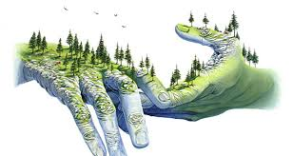
لزوم بهره برداری
انسان از طبیعت
امر الهی برای هر چه رنگین‌تر آماده‌کردن سفره طبیعت ‌
ناممکن بودن کسب کمال، بدون استفاده از ظرفیت‌های طبیعت
آیت‏الله خامنه‏ای

Slide 26
انتقاد از فناوری غربی
مبانی ارزشی، اخلاقی و نحوه تعامل با دین اشتباه- ضد انسانی، شیطانی، عامل بحران محیط زیست، کاهش کیفیت زندگی انسان، تاثیر منفی بر وجوه روحانی زندگی انسان
جایگاه فراتر از حدّ واقعی به آن دادن
مسیر توسعه- انحصاری شدن بر خلاف سنت الهی- کاربرد غلط

Slide 27
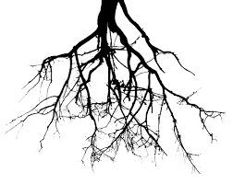
آفات فناوری برای زندگی انسان
آفات فناوری
آلودگی محیط زیست
پایان یافتن منابع طبیعی
علم و فناوری را حلّال همه مسائل بشر دانستن
Notes:
« ولى همين است كه ما قبول نداريم و مى‏گوييم مسئله، مسئله ديگر است. خطاى بشر به دست صنعتگران و آن كسى كه ماشين بخار را اختراع كرد صورت نگرفت؛ خطاى بشر به دست فرانسيس بيكن و بعد اتباع او انجام شد آن روزى كه گفتند: علم همه چيز بشر است. حل تمام مشكلات را از علم بايد بخواهيم... آن خطا آزاد گذاشتن آز است. آزاد گذاشتن آز از كجا پيدا شد؟ از آنجا كه يگانه عامل دربند كننده آن را كه ايمان است از بشر گرفته‏ايد.» ( همان، ص 625 و 631)

Slide 28
فناوری در غرب
سیر توسعه فناوری در غرب
تبدیل فناوری به ابزار اصلی جاهلیت مدرن
انحصاری کردن علم و فناوری بر خلاف «سنت الهی»
عدم توفیق در تأمین آسایش انسان­ها ( توجه به مفهوم سکینه)

Slide 29
مواجهه با فناوری غربی و روش توسعه آن
نفی نگاه پرستش­گرایانه- ایجاد نظام گزینش - استفاده حداقلی
آزادی از شهوت و غضب- کاربرد برای منافع جامعه اسلامی
اخذ بدون تبعیت- در نظر گرفتن حداکثری ملاحظات فرهنگی- توجه به ارزشها در طراحی- توجه به تزکیه فردی و اجتماعی

Slide 30
امکان اخذ فناوری از غرب
آیت‏الله خامنه‏ای
استناد به اوطلبولعلم ولو بالصّین
با استناد به آیه 116 انعام، اخذ، بدون تبعیت؛ زیرا نتیجه تبعیت، ضلالت است.
تقلید نکردن فرهنگ غربی تا حد امکان
وارادات، تا درون‏زایی

Slide 31
طراحی و توسعه
آیت‏الله خامنه‏ای
ویژگی های فرد و جامعه توسعه دهنده
- اهمیت تزکیه
تنظیم نحوه ارتباط انسان با خدا و تبع آن ارتباط با بقیه هستی
تنظیم نظام نیازها
اولویت یافتن آخرت بر دنیا
همت برای آبادانی دنیا
ظلم نکردن به خدا، مردم و خودش

Slide 32
ملاحظات طراحی و کاربرد
توجه آیت الله خامنه ای به نقش ارزش در طراحی برخی فناوری ها
نظام ارزش ها
در نظام ارزش های غربی سه بعد انسان، جامعه و طبیعت؛ در نظر گرفته شده و خدا جایی ندارد
نحوه تاثیر ارزش ها بر طراحی فناوری
- رد و قبول فناوری ها
- ارائه معیار های طراحی
- تاثیر بر نظام اجتماعی- تکنیکی
آیت‏الله خامنه‏ای

Slide 33
ملاحظات طراحی و توسعه فناوریهای اسلامی
ابتنا بر دو پایه جهان­بینی و ویژگی­های قومی- تدوین مبانی فلسفی طبیعت­شناسی بر اساس منابع اصیل اسلامی- احیای نگرش معنوی به طبیعت- استفاده از روش­های دستی ساخت اشیاء- حفظ و احیای فناوری­­های سنتی در حوزه­های پزشکی، معماری و کشاورزی- ایجاد جوامع سنتی نمونه
توجه به فناوری‌های نرم- اهتمام به کشف و بهره­برداری از ظرفیت‌های ناشناخته طبیعت (فناوری­های پایه­ای یا بدیع)- طراحی فناوری­های کاربردی بر اساس نظام ارزش­های اسلامی

Slide 34


راهکارهای کوتاه مدت
کنار گذاشتن مواجهه پرستش­وارانه با علم و فناوری مدرن
گزینش­گری در مواجهه با تکنولوژی­های مدرن
استفاده از فناوری­های پاک به جای فناوری­های آلوده
فراهم آوردن امکان فراگیری علوم مدرن به خصوص علوم پایه و محض در سطح عالی، برای دانشجویان مسلمان
دکتر نصر

Slide 35
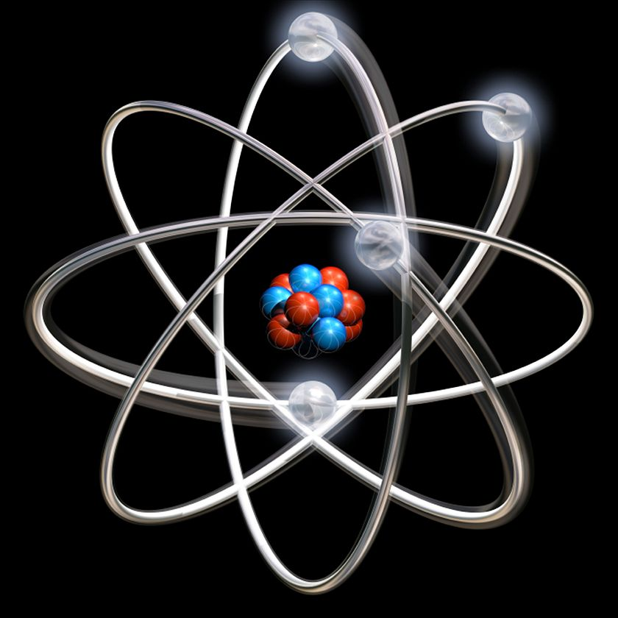
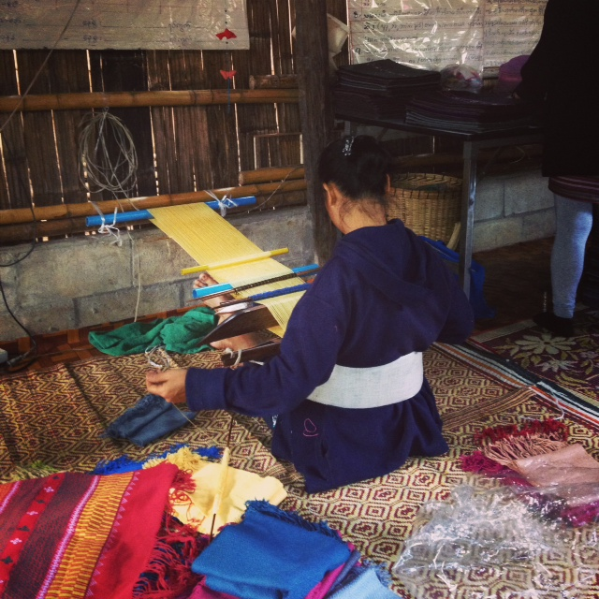
استفاده از شیوه­های سنتی برای ساختن اشیا
احیای علوم سنتی خصوصا در عرصه­های پزشکی، داروسازی، کشاورزی و معماری
فهم دقیق علم غربی و نقد و تکمیل آن با دیدگاه اسلامی
راهکارهای
میان مدت
دکتر نصر

Slide 36
ایجاد جوامع اسلامی نمونه برای تمرین استفاده از فناوری­های اسلامی
احیای نگرش معنوی به طبیعت
تنظیم و تبویب دیدگاه اسلامی
درباره طبیعت و علوم طبیعی و ایجاد طبیعت­شناسی اسلامی
راهکارهای
بلند مدت
دکتر نصر

Slide 37
آیا دیدگاه های اندیشمندان اسلامی پنجره جدیدی از نحوه تعامل با فناوری به روی ما می‏گشاید؟
درباره چیستی فناوری
جایگاه فناوری در زندگی انسان
انسان( توجه دقیق به مفهوم انسان از دیدگاه اسلام، نقطه مهمی در تفاوت دیدگاه اسلامی و غربی است.)
مساله اصلی زندگی انسان چیست؟( فناوریهای نرم و سخت)
تعامل انسان با طبیعت
رفتار طبیعت در برابر انسانها و جوامع مختلف
نظام ارزش ها

Slide 38
آیا این دیدگاه‏ها نیاز‏های نظری ما را برآورده میکنند؟
نظام ارزشهای جامع و دقیق
تعریف ارزشها در زمینه مشخص
تبدیل ارزش به معیار طراحی
نظریه مشخص برای تنظیم رابطه با مصنوعات تکنیکی

Slide 39
چگونه می‏توان یک قدم به پیش رفت؟

Slide 40
